Slide 1
大学物理（二）
主讲：陈秀洪
第七章~第八 章振动、波动（习题课）
一、振动学基础小结
二、波动学基础小结
三、例题

Slide 2

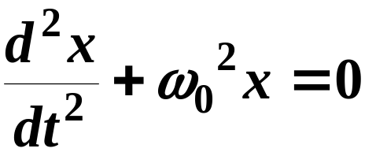





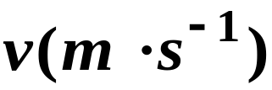


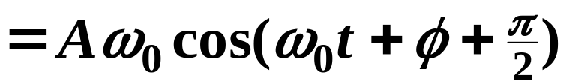
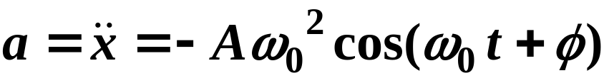
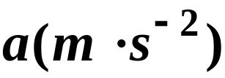
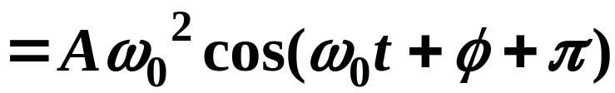

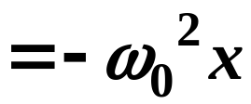

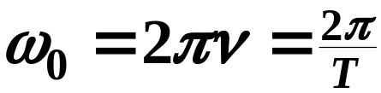
一、振动学基础小结
（一）、简谐振动
1.特征方程
2.位移
3.速度
4.加速度

Slide 3
















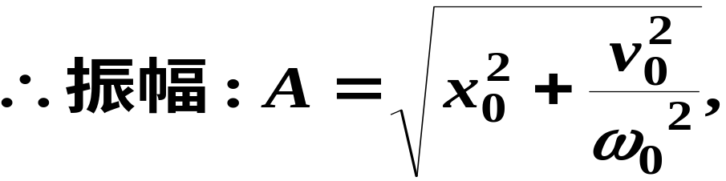
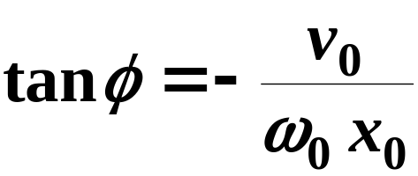

5.旋转矢量
6.振幅和初相的确定
称为初始条件

Slide 4



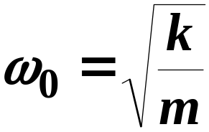


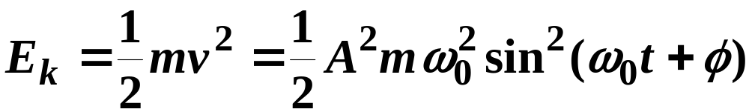
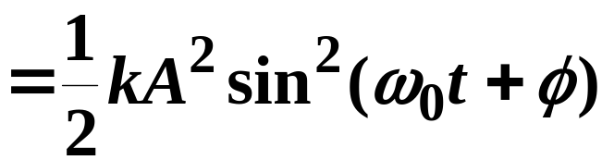
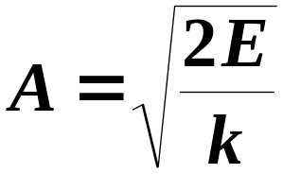
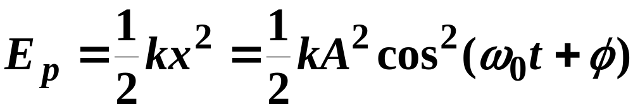
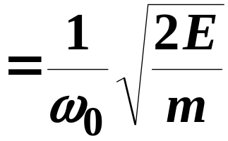
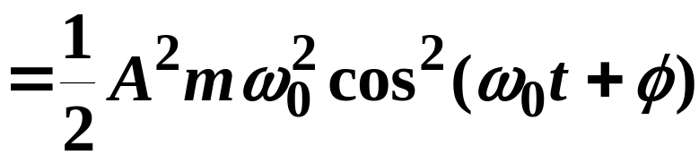
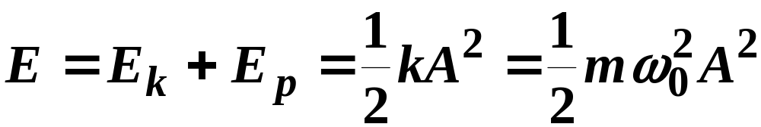
7.简谐振动的能量
简谐振动系统在振动过程中总机械能是守恒的.
以弹簧振子为例:振子质量为 ,劲度系数为
(1)动能:
(2)势能:
(3)总能:

Slide 5

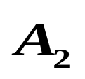






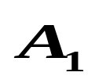
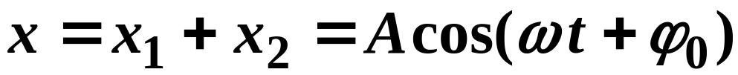







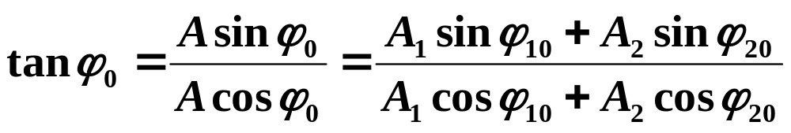




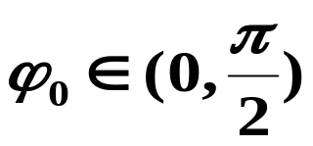
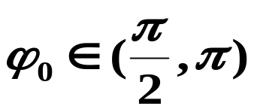
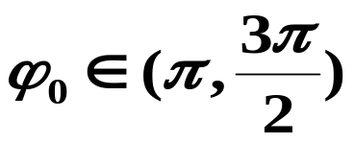
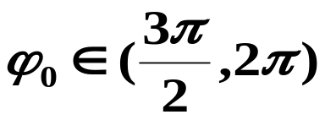
（二）、振动的合成
作t=0时刻矢量图
1. 同频同方向振动合成
注意:

Slide 6

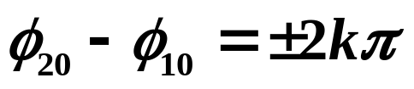



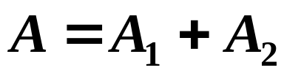






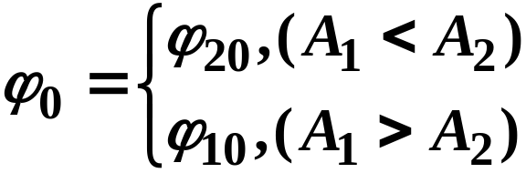
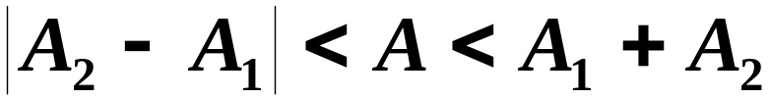
讨论：
同相
反相
● 在一般情况下，
此结论对讨论各种波的干射、衍射是极为有用.
求解同频率,同方向谐振动合成问题,利用旋转矢量图求解较为方便

Slide 7



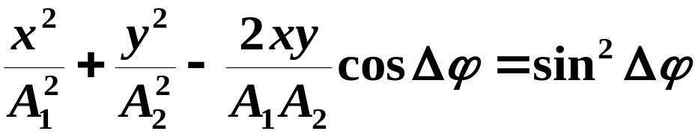



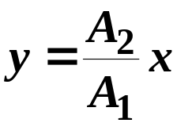
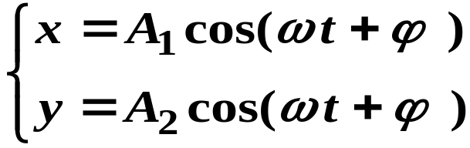
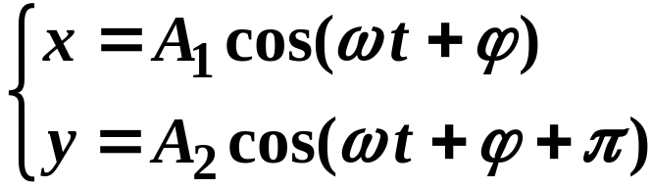
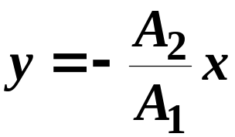
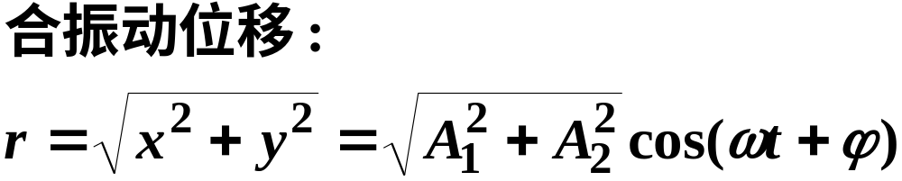
2. 同频垂直振动
一般情况轨道为椭圆或圆.
同相情况
反相情况

Slide 8




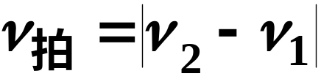
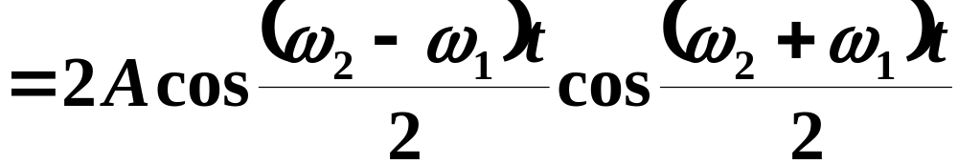

3. 两频率相近的同方向振动的叠加——拍
4. 不同频率垂直振动的合成——李萨如图

Slide 9

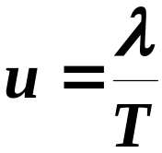
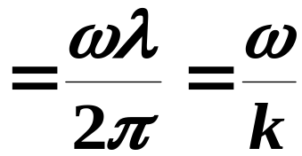
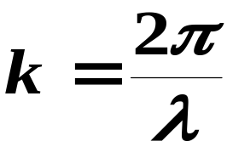

二、波动学基础小结
（一）、波动——扰动的传播
1. 波动形成的条件
----波源与媒质(介质)
2.描述波动性的几个物理量
周期T ：振动相位增加2π所需要的时间。
频率ν ：波的频率就是波源的振动频率。
圆频率ω ：单位时间内振动相位的增加。
波长λ ：一个周期内振动状态传播的距离。或者说，同一波线上相位差为 的两点间的距离。
相速(波速)u：振动状态传播传播的速度。
波数：

Slide 10
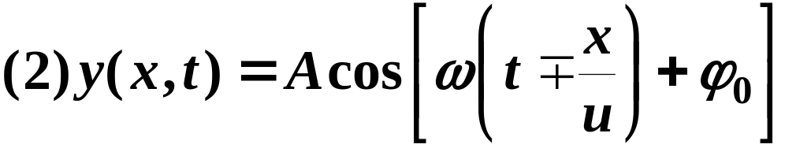
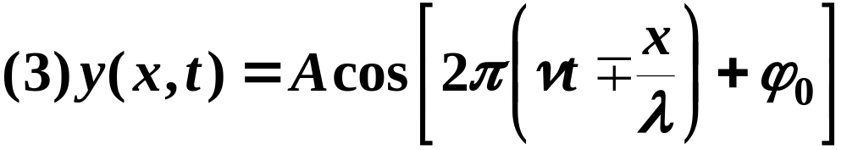
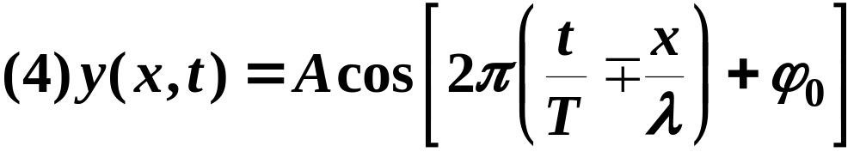

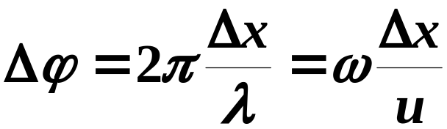
3. 平面简谐波
运动学方程：
取负号朝+x方向传播；取正号朝-x方向
传播。沿传播方向看去，相位逐点落后。
同一波线上相距 的两点相位差：

Slide 11
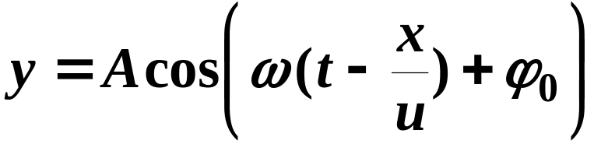
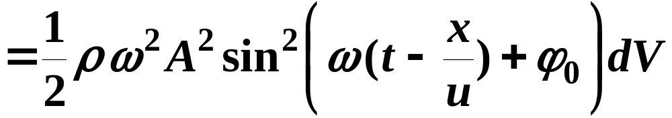

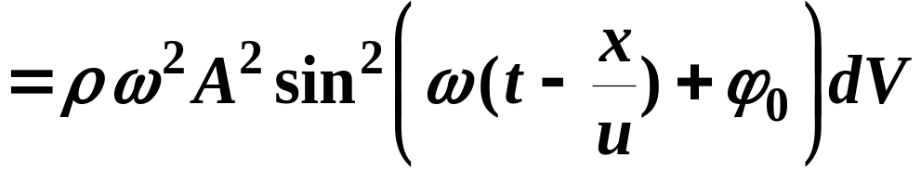

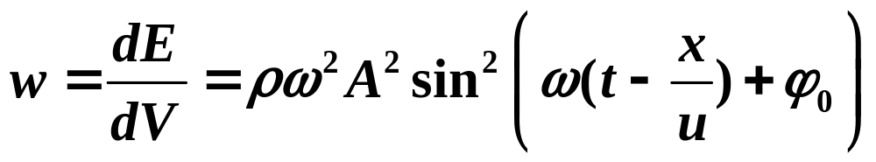
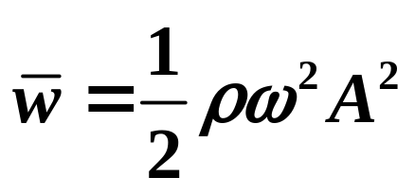

（二）、波的能量
一维简谐波表达式为：
质元dm的总机械能为：
波的能量密度:
波的平均能量密度：
波的强度(波能流密度):

Slide 12





（三）、波的叠加原理
两列波相互独立传播,在两波相遇处质元的位移为各列波单独传播时在该处引起的位移的矢量和.即为各列波在该处引起振动的合成.
1. 波的干涉
(1).相干波
频率相同、振动方向相同、有固定相位差的两个波源发出的简谐波称之为相干波。
(2).波的干涉(相干波的叠加)
两相干波在交叠区有些地方振动加强，有些地方振动减弱的现象，称为波的干涉。

Slide 13







Slide 14












讨 论
(3)干涉加强与减弱的条件:
若 则
波程差

Slide 15








（四）、驻波
1.驻波是由振幅相同，传播方向相反的两列相干波叠加而成，它是一种特殊的干涉现象。
2.驻波方程
选同相处为原点,且相位为零时为计时起点
振幅因子
谐振因子

Slide 16







(1)波腹：
振幅取最大值。
(2)波节：
振幅为零。
波节处的质元静止不动。
3. 驻波的特点
下面通过图形来看驻波：

Slide 17










Slide 18
在驻波中，各质点的振幅各不相同，振幅最大的点称为波幅，振幅最小的点称为波节。
在驻波中，能量不断由波节附近逐渐集中到波腹附近，再由波腹附近逐渐集中到波节附近，但始终只发生在相邻的波节和波腹之间；在驻波中不断进行着动能和势能之间的相互转换，以及在波节和波腹之间的不断转移，然而在驻波中却没有能量的定向传递。

Slide 19




两相邻波节之间的各质元具有相同的相位， 它们同时达到各自的极大值，又同时达到各自的极小值；而每一波节两侧各质元的振动相位相反。
圆环驻波

Slide 20








机械振动与机械波习题课---4（23）
1、一质点在X轴上作简谐振动, 选取该质点向右运动通过A点时作为计时起点(t=0), 经过2秒后质点第一次经过B点, 再经过2秒后质点第二次经过B点, 若已知该质点在A、B两点具有相同的速率, 且AB=10cm, 求
(1) 质点的振动方程
(2) 质点在A点处的速率.
解:由题意,平衡位置o点在A,B连线的中点.建立图示坐标系.
依题意,作旋转矢量图.

Slide 21





Slide 22












2、质量为0.10kg的物体，以振幅1.0×10⁻²m作简谐运动，其最大速度为4.0m·s⁻¹。t=0时物体刚好位于平衡位置并向x轴负向运动，求：
(1)物体振动方程；
(2)物体通过平衡位置时的总能量；
(3) 当物体的位移大小为振幅的一半时的动能、势能。
解：
(1)物体振动方程
(2) 总能量
(3) 当物体的位移大小为振幅的一半时的动能、势能。

Slide 23










3、一平面简谐波沿OX轴的负方向传播，波长为 ，t=0时刻，距离O点为d处的P质点的振动规律如图所示。
（1）求P处质点的振动方程；
（2）求此波的波动方程。
（3）若 ，坐标原点O处质点的振动方程。
解：由图可知
（1）P处质点的振动方程：
（2）此波的波动方程
（3）原点O处质点的振动方程

Slide 24







4.已知一沿X轴正方向传播的平面余弦横波, 波速为20cm/s, 在t=1/3s时的波形曲线如图所示, BC=20cm, 求:
(1) 该波的振幅A、波长λ和周期T；
(2) 写出原点的振动方程;
(3) 写出该波的波动方程.

Slide 25






解:(1)
(2)设o点的振动方程为:
(3)波动方程:

Slide 26





例1、一个沿X轴作简谐振动的弹簧振子, 振幅为A , 周期为T , 其振动方程用余弦函数表示, 如果在t=0时, 质点的状态分别是:
(A) X₀=－A; (B) 过平衡位置向正向运动;
(C) 过X=A/2 处向负向运动; (D) 过X=－A/ 处向正向运动,
试求出相应的初相位之值, 并写出振动方程。
解:
(A)
ω
π
得 ϕ =±π
•
•
•
∴
−A
O
A
x

Slide 27











(B)
O
•
•
•
−A
A
x
ω
由此得
ω
π/3
•
•
•
−A
O
A/2
A
x

Slide 28






O
•
•
•
−A
A
x
−3π/4
ω

Slide 29




例2、如图为以余弦函数表示的谐振动的振动曲线, 则其初周相 ，P时刻的周相为 。
ϕ = –π/3
0
解： 用旋转矢量图示法
x(m)
P
2
x₀=1
t = t_{p}
x
1
0
A=2
t_{p}
t = 0
t(s)
cosϕ =x₀/A=1/2
∵ x增大，ω逆时针， ∴ ϕ = –π/3
∵ t = t_{p}时，x第一次达到A
∴ ωt_{p}–π/3 = 0

